Slide 1
Rapport du directeur québécois Renaud Gagné Congrès d’Unifor, 23 août 2016, Ottawa

Slide 2
Moments forts d’Unifor au Québec
Mise en place d’Unifor
Intégration des deux organisations: humainement et physiquement
Mise en place des nouvelles structures:
Conseil québécois
Conseil industriel
Conseil canadien
Contexte particulier de création d’une nouvelle identité
Tâche colossale, ça ne se fait pas seul, toutes et tous ensemble!
Remerciement au premier directeur québécois de l’histoire d’Unifor : Michel Ouimet
Mais aussi à l’équipe de direction, à tout le personnel et aux dirigeantes et dirigeants des sections locales.

Slide 3
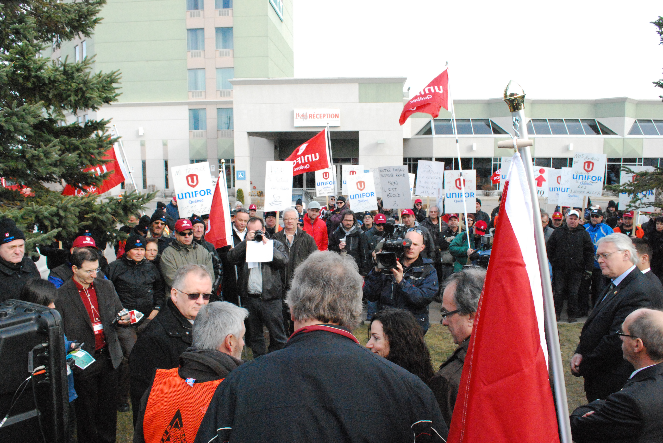
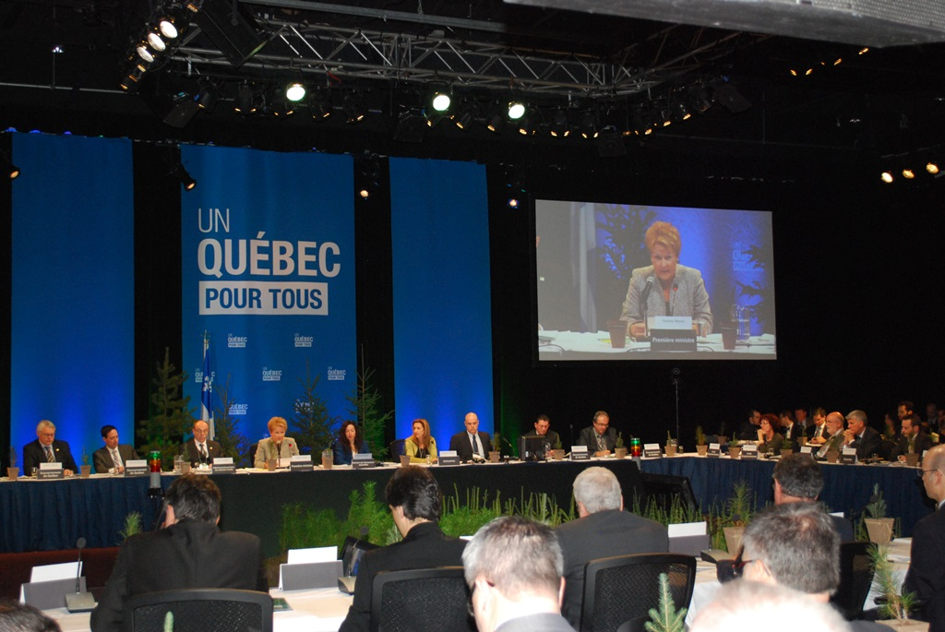
Première manifestation d’ampleur!
Première manifestation commune au Saguenay-Lac-Saint-Jean avec les deux groupes fondateurs: forêt et aluminium

Slide 4
À la défense des membres et des retraités
Cas des entreprises en difficultés (LACC ou faillite)
Notre mission :
Protéger les rentes des retraites des appétits voraces des entreprises
Préserver les emplois et les conditions de travail
Se battre autant pour nos membres que les retraités
Contexte particulier et difficile entre retraités et actifs
Un autre combat à mener celui des régimes de retraite à deux vitesses et des clauses de disparités salariales (conflit Brault et Martineau)

Slide 5
Un syndicat combatif
Premier conflit d’Unifor : section locale 184 - Silicium – lock-out, 238 jours
Passés :
Section locale 145 Brault et Martineau, lock-out, 41 jours
Section locale 195 Caisse populaire de La Tuque, grève, une journée
Section locale 197 Jubilant Draximage, 2 grèves, en 2014 (7 jours) et 2016 (14 jours)
Section locale 233 Tembec Témiscamingue, grève, 14 jours
Section locale 698 SAAQ, grève, 47 jours
Section locale 728 Paccar, lock-out, 3 jours
Section locale 847 Emballages Hood, lock-out, 18 jours
Section locale 2004Q Métaux GBL, lock-out, 59 jours
Municipalité de Saint-Ambroise, 3 jours
Section locale 1044 Ipex, lock-out, 84 jours

Slide 6
Un syndicat combatif
En cours :
Section locale 1209 Delastek, grève, 510 jours au 23 août
Section locale 761 Comfort Inn, grève, 24 jours au 23 août

Slide 7
Un syndicat qui obtient des gains
Unifor impose ses demandes aux tables de négociation
Bons gains dans des dizaines d’accréditations
Grands groupes dans les secteurs de la foresterie et de l’aluminium
Belles victoires avec de nouveaux groupes comme Petits Lingots du Saguenay, Old Castle, Tredium, etc.
Victoires juridiques importantes
Négociations en cours et à venir dans l’énergie, les télécommunications et l’aérospatiale

Slide 8
Actifs sur la scène politique
Aérospatiale :
consultation gouvernementale québécoise
cas Bombardier
Rendez-vous de la forêt, novembre 2013
Sommet économique régional, juin 2015
Nombreuses rencontres avec les ministres responsables de nos dossiers
Mémoires et comparutions en commissions parlementaires
Accord sur le bois-d’oeuvre

Slide 9
Dossiers d’actualités au Québec
Campagne « Renforçons nos sections locales »
Bonne participation, rapport et recommandations ont été produits et échangés avec le comité de travail mis sur place – présentation sera faite durant le congrès.
Déjà, une de nos recommandations a été appliquée :
une rencontre régionale annuellement

Slide 10
Campagnes de lobby au Québec
Campagne en santé et sécurité
Au Québec, chaque vie est prioritaire !
Rappel de la campagne
Le travail se poursuit: au sein du Conseil consultatif sur le travail et la main d’œuvre (CCTM) et pour la signature de la pétition
chaqueviecompte.com

Slide 11
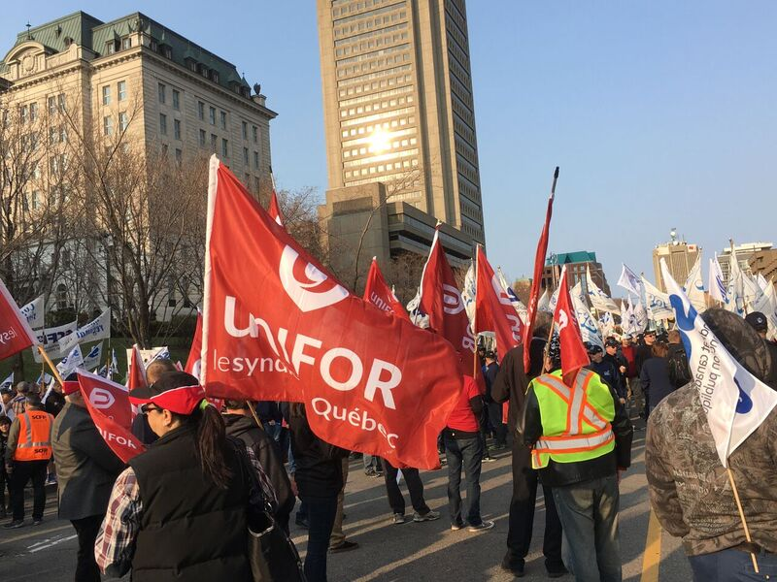
Équilibre menacé dans les
relations de travail au sein des municipalités au Québec.
Menace de permettre aux villes d’imposer les conditions de travail
Campagne FTQ et SCFP
Manifestation le 12 mai dernier à Québec
Autres actions à l’automne – à suivre!

Slide 12
Et plusieurs autres
Minimum 15 $
Campagne de la FTQ à l’instar du reste du Canada
Campagne contre les régimes de retraite à deux vitesses
À bâtir !
L’assurance-emploi, c’est pour tout le monde!
Campagnes nationales comme celle sur les transferts en santé ou l’Accord Trans pacifique.
Etc.

Slide 13
Objectifs de la tournée régionale 2016
Découle de la campagne renforçons nos sections locales
Entre mars et juin, toutes les régions ont été visitées
Deux objectifs:
Réflexion - trois ans après la création d’Unifor, faisons le point
Où en sommes-nous dans ce projet ?
Quels sont nos bons coups, nos moins bons ?
Que pourrions-nous améliorer ou modifier ?
Présentations diverses
Service des communications et sondage
Service de l’éducation et sondage sur les besoins
Nouveau tribunal de travail (CNESST)
Fonds de solidarité

Slide 14
Tournée 2016 – quelques constats
Préoccupations
Harmonisation des statuts locaux avec la constitution
Gestion des rapports financiers pour le national
Mise en place des comités requis selon les statuts
Nombre élevé de rencontres et de réunions
Lacune en matière de langue (traduction vers le français déficiente et/ou absente) dans les communications du syndicat
Bons coups
Programme d’éducation offert dans toutes les régions, CEP et programme familial
Nos services spécialisés: Fonds de défense des sections locales du Québec (FRSQ) et le Service de défense des accidentées et accidentés du travail (SDAT)
Rencontres régionales pour pouvoir échanger avec la direction d’Unifor et entre sections locales

Slide 15
Tournée 2016 – relations publiques
En marge de la tournée régionale, sorties publiques au Saguenay-Lac-Saint-Jean et en Abitibi afin de profiter de l’occasion pour faire rayonner Unifor :
Message à Rio Tinto Alcan (RTA) : c’est le temps d’investir
Message au gouvernement : soyons proactifs – une politique de l’aluminium est nécessaire
Développement de nouveaux créneaux de production à partir de la fibre de bois
Protection des emplois et de l’environnement – réf au plan de protection du caribou
Règlement d’une convention collective dans une nouvelle usine à Amos – 300 emplois en région
Appel à la relance de l’usine de Quévillon

Slide 16
Sondage sur nos moyens de communications
Distribué lors de la tournée, au Conseil québécois, par courriel et en ligne
Objectif
Évaluer nos moyens de communications : site Internet, envois courriel, journal Le Contact et médias sociaux
Résultats positifs:
Répondants se disent bien informés
Site Internet, envois courriels et journal Le Contact sont les moyens d’information les plus prisés.

Slide 20
Tournée 2016 – quelques constats
Que peut-on retirer ?
Nouveau site Internet avec de nouveaux modules
Journal Le Contact
Travail d’amélioration en continu !

Slide 21
Tous les programmes
2014-2015 = 113
2015-2016 = 143

Slide 22
Tous les programmes
2014-2015 = 1622
2015-2016 = 2308

Slide 23
Recrutement
Liste des dossiers accrédités août 2015 à août 2016 | Ville de l'établissement visé | Date de certification | Nombre de salariés visés
Nolicam Location de camions inc. Division Solutions LB inc. Centre d'électrolyse Ouest (Rio Tinto Alcan) AQ-2001-6224 | Chicoutimi | 2015-08-28 | 123
GDI Services (Québec) S.E.C. | Montréal | 2015-09-01 | 130
Premier Tech Technologies limitée (Premier Tech 2000 ltée (Aqua)) | Joliette | 2015-09-11 | 46
Nolicam Location de camions inc. Division Solutions LB inc. Départements 232, ravitailleurs diesel, 31 (Sope) et FCC AQ-2001-6252 | Chicoutimi | 2015-09-29 | 53
Scotts Canada ltée (Fafard et Frères) | Saint-Ludger- de-Milot | 2015-10-26 | 25
Rio Tinto (Petit lingot Saguenay) | Saguenay | 2015-10-30 | 10

Slide 24
Recrutement
Liste des dossiers accrédités août 2015 à août 2016 | Ville de l'établissement visé | Date de certification | Nombre de salariés visés
Consultants S.L. & B. inc. | Saguenay | 2015-11-17 | 40
Albi Hyundai Châteauguay | Châteauguay | 2015-11-25 | 9
Manoir Cousineau | St-Hubert | 2015-12-11 | 58
Autobus Longueuil | Longueuil | 2016-01-14 | 8
Goodfellow inc. - Delson | Delson | 2016-01-18 | 325
Veolia ES Canada Services Industriels Inc.) | Saint-Hyacinthe | 2016-01-19 | 23

Slide 25
Recrutement
Liste des dossiers accrédités août 2015 à août 2016 | Ville de l'établissement visé | Date de certification | Nombre de salariés visés
Goodfellow inc. - Trois-Rivières | Trois-Rivières | 2016-01-26 | 9
Autobus Bourassa | Saint-Valère | 2016-02-17 | 25
Bell Express-Vu | Dorval | 2016-03-23 | 205
Orbite technologie inc. | Cap-Chat | 2016-04-14 | 28
Emballages Mitchel Lincoln | Vaudreuil | 2016-07-08 | 10
Mercedes Benz Montréal-Est | Montréal-Est | 2016-07-21 | 10
 |  | TOTAL | 1438

Slide 26
Fonds de solidarité de la FTQ Retour du plein crédit d’impôt qui avait été coupé par les conservateurs Rappel: le Fonds a été créé en 1983 à l’instigation de la FTQ et de ses syndicats affiliés dont nos syndicats fondateurs Sa mission: contribuer à la croissance économique du Québec en créant, en maintenant et en sauvegardant des emplois. Au 31 mai 2016 : 11,7 milliards de $ d’actifs 187 414 emplois sauvés ou créés 618 551 actionnaires-cotisants

Slide 27
Nos défis
Dans le contexte actuel de lutte contre les gaz à effet de serre
Amener les gouvernements et les employeurs à mettre en place des mesures de transitions dans le but de:
minimiser les impacts sur les emplois
créer de bons emplois dans de nouveaux créneaux
profiter du virage pour innover
Poursuivre le travail de mobilisation pour le maintien des services publics: santé, éducation, garderies, etc.
Défendre le droit à la libre négociation qui est attaqué dans le secteur municipal québécois
Continuer notre important travail de représentation de nos membres en négociant de bonnes conditions et des milieux de travail plus sécuritaires.
Continuer à bâtir notre syndicat en s’assurant d’être inclusif, en s’impliquant dans nos communautés, en obtenant de meilleures conditions de travail et des milieux de travail plus sécuritaires, en réduisant les disparités sociales, en se battant pour plus de justice sociale.
bref en faisant notre travail de syndicalistes !

Slide 28
Merci et bon congrès !

